Slide 1
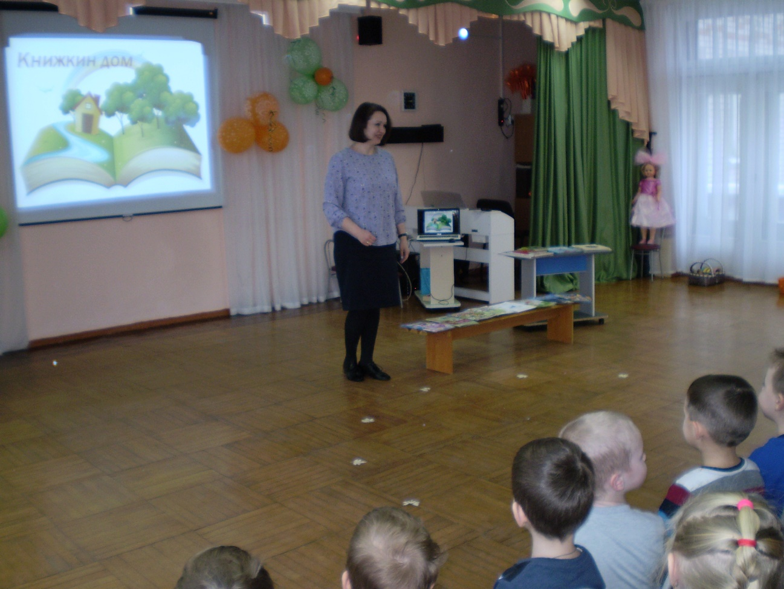
Сотрудничество с библиотекой им. В. В. Маяковского 10.02.17г
Тема: «В гости к книге»

Slide 2
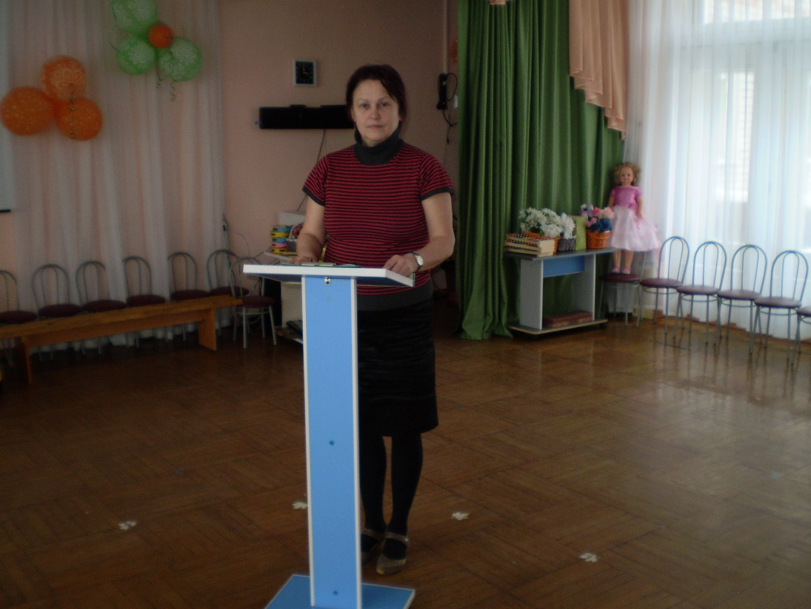
Семинар – практикум:
«Разработка и реализация индивидуальных маршрутов для одаренных воспитанников» (выступление)
Т.А.Шейдакова

Slide 3
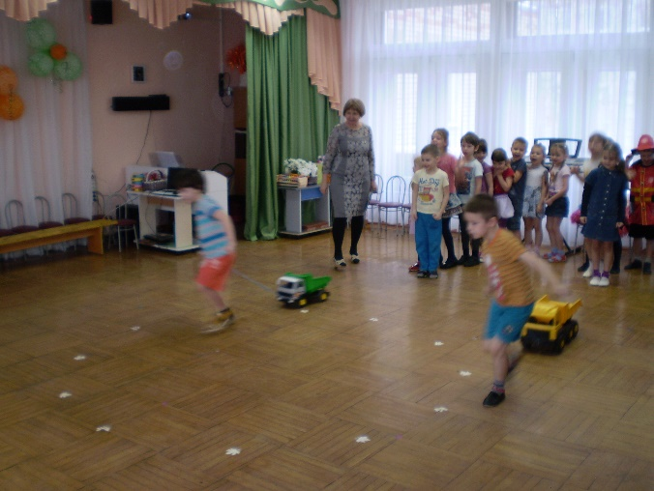
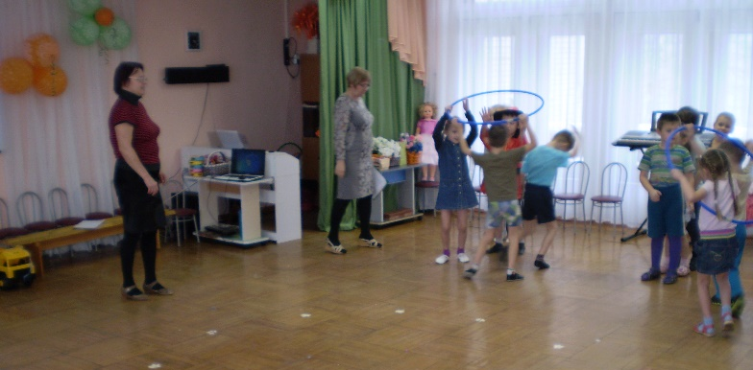
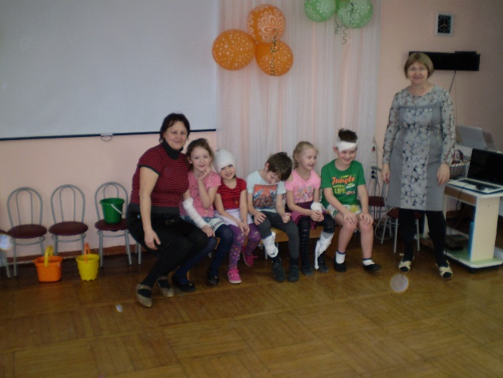
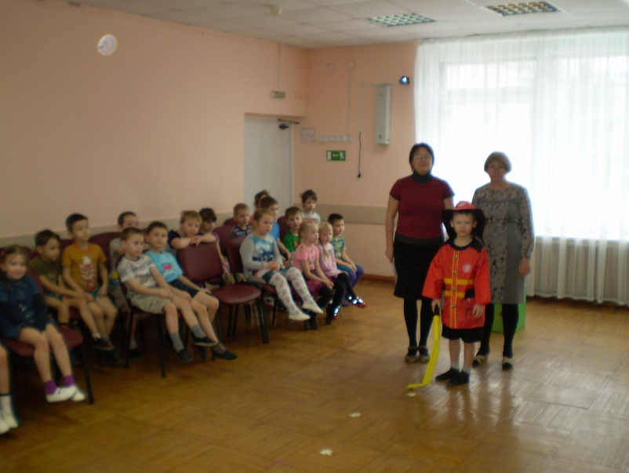
Спортивное развлечение «Юный спасатель»
Подготовили и провели 17 февраля
Шейдакова Т.А. и
Кожурова Г.А

Slide 4
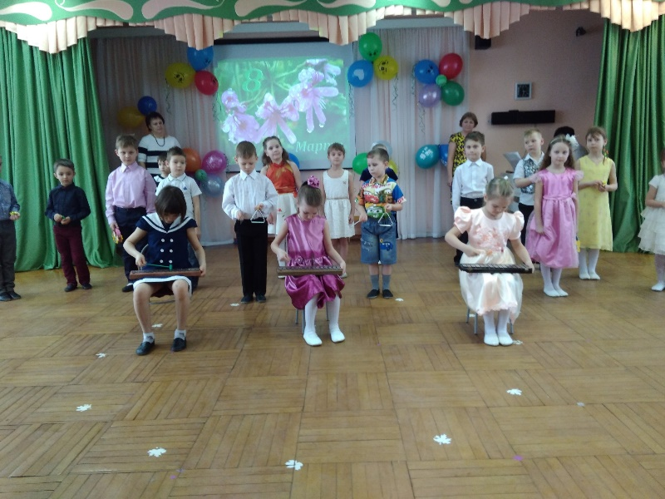
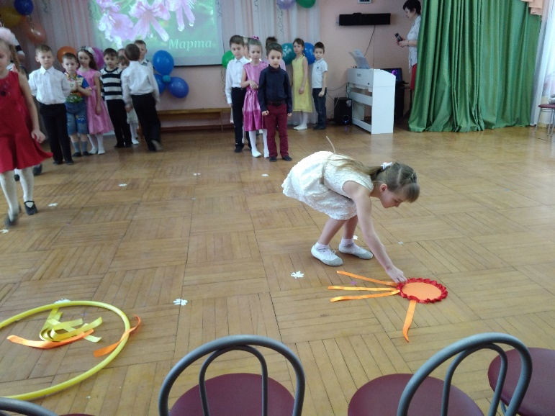
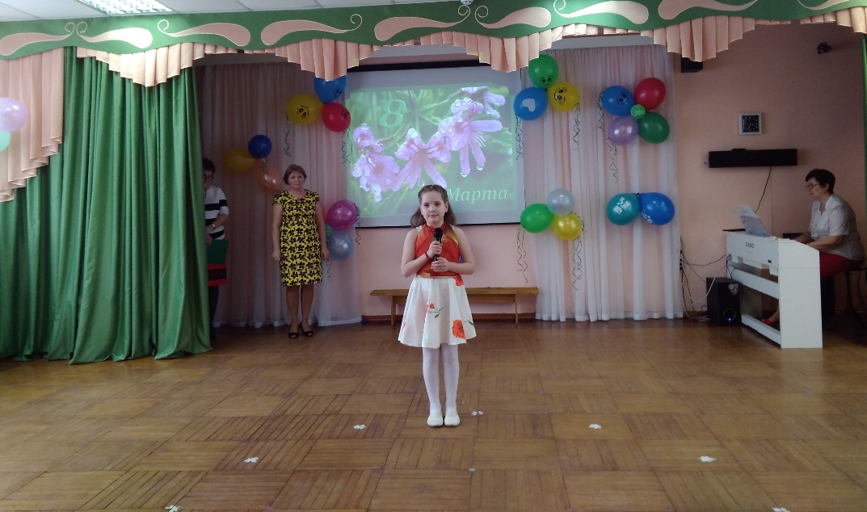
8 марта
«Просто мы маленькие звезды»
Квинтет Соня, Настя и Ульяна
Игра «собери солнышко»
Велина исполнила песню «Три желания»

Slide 5
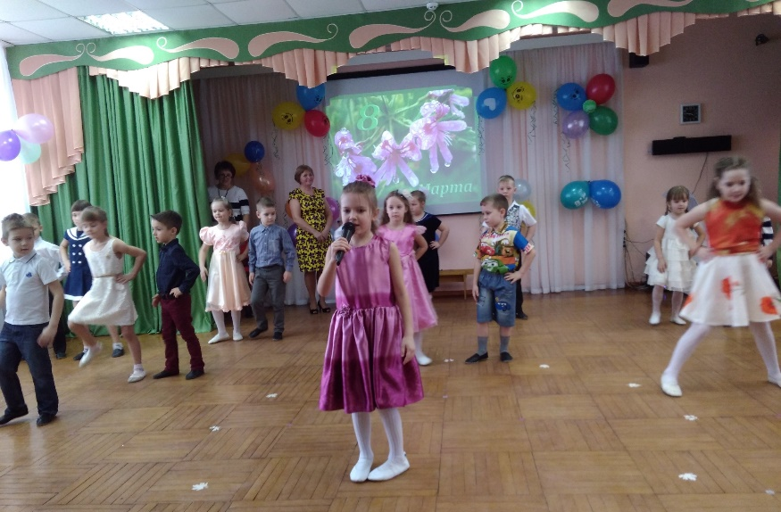
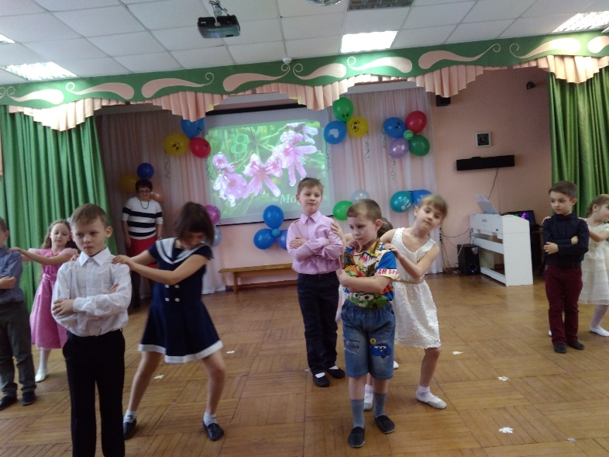
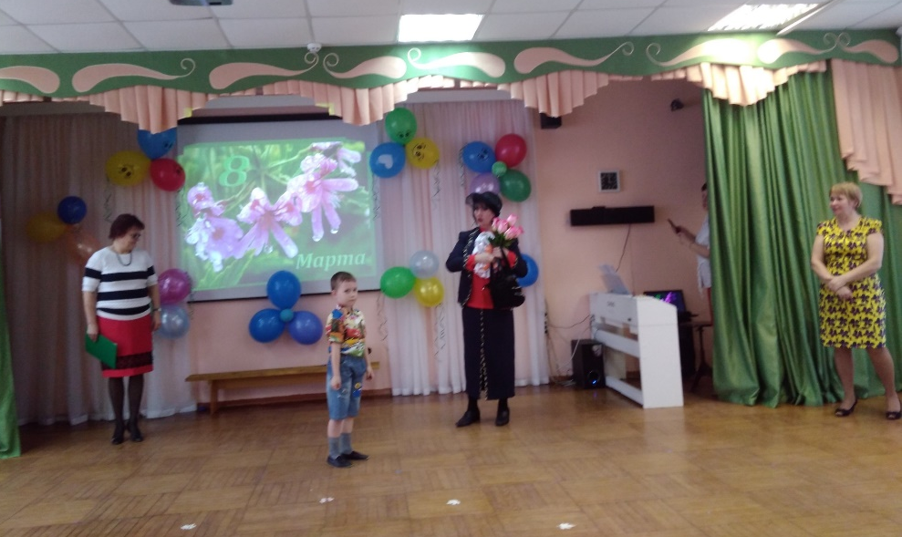
Песенка про бабушку
Настя Николаева исполнила песню
«Мы вам честно сказать хотим…»
Шапокляк пришла на праздник

Slide 6
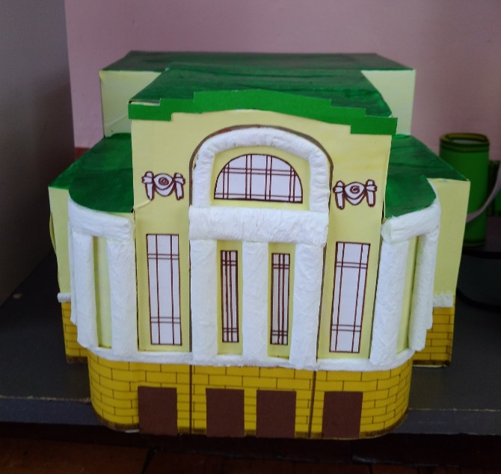
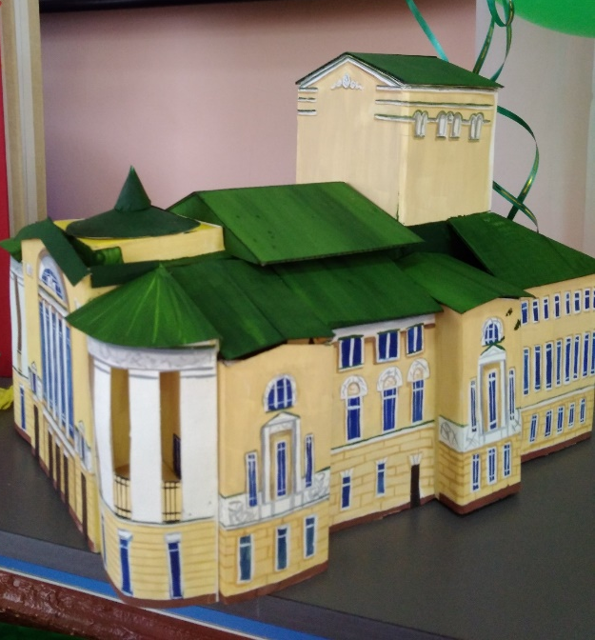
Огромное спасибо нашим отзывчивым родителям за такие чудесные макеты, которые они смастерили в рамках сетевого проекта «Город Мастеров» - «Профессии театра».
Семья Наприенко
Семья Федотычевых

Slide 7
Мы играем в гримера

Slide 8
Умные каникулы. Торжественное открытие.

